Slide 1
Математика у професії батьків
Приготувала
Учениця 10 класу
Широківської СЗШ №2
Оболоник Ольга

Slide 2
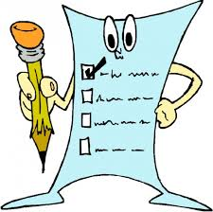
Ми ходимо в школу, де вивчаємо багато предметів. Одним з таких предметів є математика. Наука ця цікава, але й досить складна. Вона вимагає уважності, логіки, точності.

Slide 3
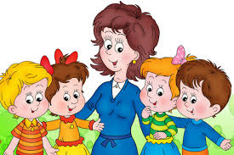
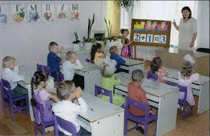
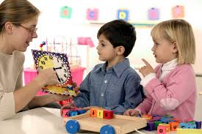
Вихователь дитячого садку
Вихователь у дитячому садку, кожен день займається з маленькими дітками, готує їх до майбутнього життя у школі, вчить найнеобхіднішим речам. Одним з найважливіших предметів є математика. Вихователь вчить діток цифр, чисел, рахувати та віднімати. Вчить порівнювати предмети за величиною, шириною, висотою та кількістю. Малюки дізнаються про геометричні фігури, як і чим вони відрізняються і як яка з них називається.

Slide 4
Продавець меблів
Продавець меблів, кожен день на роботі продає дорогі дивани, столи, стільці. Йому необхідно добре порахувати їх вартість і дати вірно здачу клієнтам. Інколи покупці замовляють меблі за індивідуальними розмірами. Тоді продавець повинен добре виміряти і розрахувати розмір та вартість замовлення, адже одна неточно порахована цифра - і меблі не підійдуть.

Slide 5
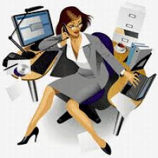
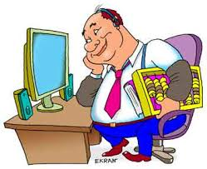
Бухгалтер
Бухгалтерія, як і математика, вимагає точності і правильності . Виконуючи різні звіти, доводиться користуватися різними математичними обчисленнями. Кожен день бухгалтер складає , віднімає , ділить , множить .

Slide 6
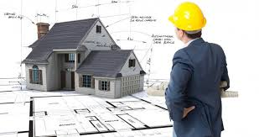
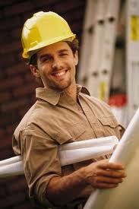
Інженер
Інженер, йому особливо добре потрібно знати математику, щоб правильно розраховувати і креслити креслення .

Slide 7
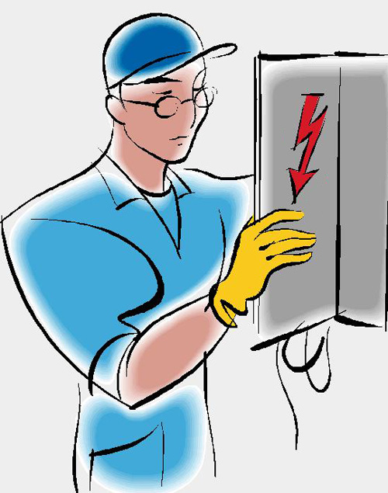
Електрик
В електриці є теж робота, пов'язана з математикою. Електрик повинен вміти виміряти площу приміщення, розрахувати довжину кабелю , а також розрахувати навантаження на електричний ланцюг. Робота електрика відповідальна , тому що в разі помилки може статися пожежа.

Slide 8
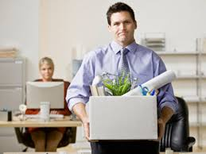
Працівник турагентства
В туристичній компанії, необхідні математичні знання для роботи, щоб відправити людей у якусь країну на відпочинок, потрібно правильно прорахувати вартість проживання, харчування та проїзду . Це необхідно для того, щоб відпочиваючі знали, скільки буде коштувати їх відпочинок .

Slide 9
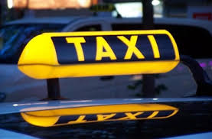
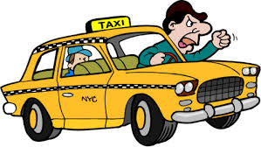
Таксист
Таксист . Основною справою в цій професії є водіння автомобіля, щоб машина працювала добре, потрібно відраховувати 5000 км проїзду і після цього міняти моторне масло в двигуні. Коли водій везе пасажирів , йому доводиться прораховувати кілометраж маршрутів , щоб призначити ціну за проїзд. Математика необхідна в професії таксиста.

Slide 10
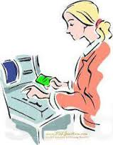
Касир
Касир в магазині, працює на касовому апараті . Їй доводиться багато рахувати, розраховувати покупців , давати їм правильно здачу. В кінці зміни гроші все перераховуються і здаються інкасаторам.

Slide 11
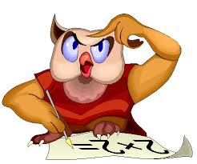
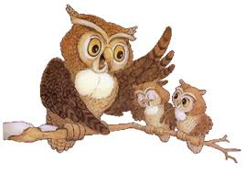
Математика - це точна наука . До неї входять різноманітні завдання , вправи, що вимагають прояву винахідливості, кмітливості . З математикою ми стикаємося щодня : у магазині , купуючи продукти, на ринку , зважуючи овочі, фрукти. Коли ми йдемо з дому до школи, то проходимо відстань за якийсь час . Майже на кожній роботі потрібна математика.

